Slide 1
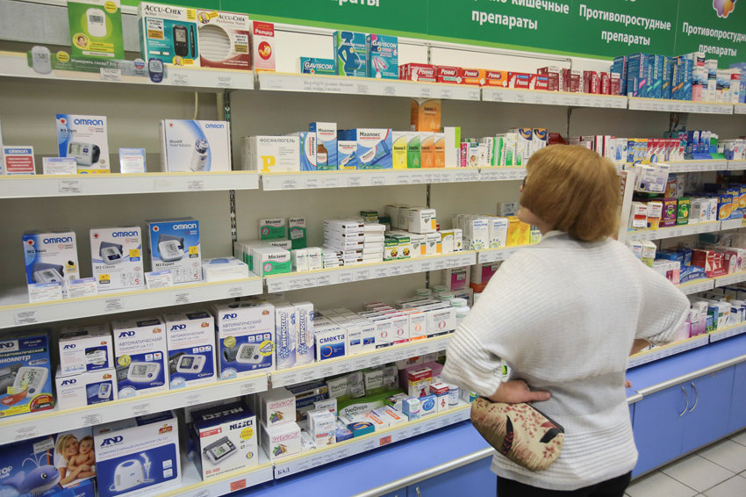
Лекарственная непереносимость
Врач аллерголог-иммунолог Филиппова Е. А.

Slide 2
Почему и сегодня остаются актульными вопросы лекарственных осложнений ?
Недооценка извращенных реакций на ЛС и гиподиагностика приводит к смертельным случаям и судебным разборкам
Гипердиагностика приводит к отказу от адекватной терапии, прогрессированию заболевания, инвалидизации больного и может привести к смерти больного
Больной может попасть в поле зрения любого специалиста

Slide 3
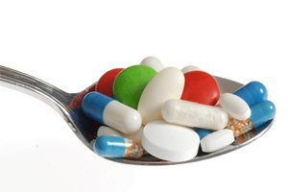
Актуальность
Побочные реакции на лекарственные средства встречаются у 10% насления планеты и у 20% госпитализированных больных.

Slide 4
Факторы, способствующие возникновению лекарственной непереносимости
- Рост потребления лекарств.
- Широкое распространение самолечения вследствие доступности лекарственных средств (ЛС).
- Недостаточность или запаздывание медицинской информации о побочном действии ЛС.
- Полипрагмазия
- Заболевания вирусной, паразитарной этиологии, которые являются триггерами лекарственной непереносимости вследствие особенностей своего патогенеза.
- Применение антибиотиков, витаминов, НПВП у животных и птиц, используемых в дальнейшем в качестве пищевых продуктов.
- Загрязнение окружающей среды отходами автотранспорта и промышленных предприятий.

Slide 5
Распространенность лекарственной аллергии
Аллергические реакции на ЛС составляют лишь 6 - 10% от всех побочных реакций на ЛС.

Slide 6
Классификация лекарственных осложнений
1 тип реакций
2 тип реакций
Предсказуемые
Связаны с фармокологической активностью ЛС
Как правило дозозовисимые
Не зависит от реактивности организма
75% от всех побочных реакций на ЛС
Токсичность
Токсические реакции , связанные с передозировкой или кумуляцией ЛС
Реакции, обусловленные фармакологическим действием ЛС
Реакции, вызванные взаимодействием ЛС
Тератогенное действие
Смешанные реакции и пр.
Непредсказуемые
Не связаны с фармокологической активностью ЛС
Дозозовисимые
Обусловлены особенностями пациента
25 % от всех побочных реакций на ЛС
Неаллергическая врожденная гиперчувствительность (илиидиосинхразия)
Лекарственная гиперчувствительность
Аллергическая гиперчуствительность
Неаллергическая гиперчувствительность (псевдоаллергия)

Slide 7
ЛС, наиболее часто вызывающие лекарственную гиперчувствительность:
Антибиотики (В-лактамы: препараты пенициллинового ряда, цефалоспорины; левомицетинового ряда) 40-60%
Пиразолоны , НПВП 14-18 %
Сульфаниламидные препараты 17 %
Местные анестетики до 15 %
йРКС 5-8 %
Антикоагулянты (гепарин 1-4 %, произв. Кумарина 0.01-0.1 %)
Противосудорожные
Противовирусные и др.

Slide 8
Диагностика лекарственной аллергии/непереносимости
1. Необходимо определить является ли исследуемая реакция действительно побочным действием ЛС или она является «совпадающей» или «психофизиологической» реакцией, которые не имеют никакого отношения к лекарственной непереносимости.
2 Тщательный сбор анамнеза заболевания и фармакологического анамнеза и выявление основного анамнестического критерия ЛА – четкой связи развития реакции с приемом ЛС и положительной динамики после отмены причинно-значимого ЛС.
www.nrcii.ru

Slide 9
Диагностика лекарственной аллергии/непереносимости
3. При сборе фармакологического анамнеза следует учесть следующее:
на какой препарат развилась реакция (или, какие препараты принимались на момент развития реакции)
на какой день приема ЛС развилась реакция;
в какой дозе применялся препарат;
путь введения ЛС;
клинические проявления реакции;
чем купировалась реакция;
по поводу чего применялся препарат;
были ли ранее реакции на ЛС
принимал ли после реакции препараты из этой группы;
- какие препараты принимает и переносит хорошо.

Slide 10
Диагностика лекарственной аллергии/непереносимости
4. Оценить возможность перекрестной аллергии (феномен развития повторной реакции при назначении ЛС, имеющих сходные антигенные детерминанты – эпитопы).
5. Сбор аллергологического анамнеза с целью выявления факторов риска ЛА (наличие атопических заболеваний, спектр сенсиби-лизации, отягощенная наследственность).
6. Установить наличие сопутствующих заболеваний (заболевания ЖКТ, паразитарные инвазии, нейро-эндокринные нарушения, хронические очаги инфекции), которые могут быть причиной псевдоаллергических

Slide 11
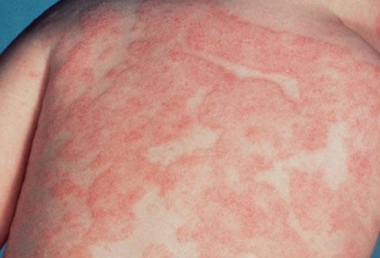
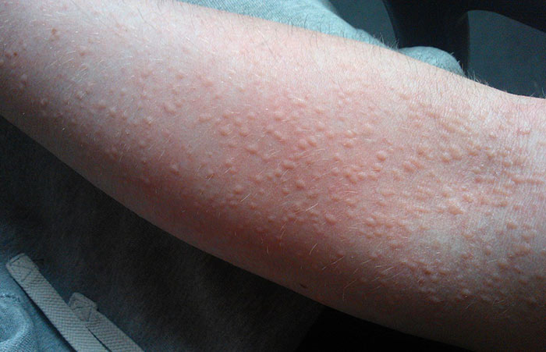
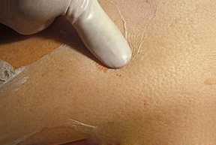
Клинические проявления лекарственной аллергии неспецифичны
Часто –Кожные поражения 82-90%
Крапивница
Экзентемы:локализованные и генерализованные
Дерматиты
Эритродермии
Эритемы:фиксированная, локализованная, узловатая
Буллезные формы дерматиты (синдром Стивенсона-джонсона)
Редко - органные и системные поражения.
Ринит, бронхоспазм
Гепатит
Миокардит
Нефрит
Цитопении
Лекарственная лихорадка
Распространенный эпидермальный некролиз(синдром Лайелла)
Анафилактический шок

Slide 12
Основные принципы лечения ЛА
Немедленная отмена причинно-предполагаемого ЛС
Оказание мед помощи по стандарту клинических проявлений
После купирования симптомов показано обследование у аллерголога

Slide 13
Частота тяжелых реакций на ЛС возрастает:
С возрастом больного
С наличием сопутствующих патологий
Лекарственная гиперчувствительность на ЛС не зависит от наличия атопии у больного
АШ чаще возникает у больных при повторных операциях с короткими промежутками

Slide 14
Тесты in vitro
Ни один тест не является абсолютно достоверным
Выбор теста зависит от предполагаемого механизма аллергической реакции
Одно ЛС может вызвать аллергическую реакцию,имея в своей основе различные иммунные механизмы,и, следовательно,разнообразную клинику
Разработаны не для всех ЛС
Лабораторные тесты должны проводится с растворимой формой чистого вещества, а многие проводят их с табл.формой
ЛА может вызвать метаболит ЛС
Отрицательный результат теста in vitro не исключает возможность развития аллергии
Положительные результат теста in vitro не всегда подтверждает ЛА

Slide 15
Кожное тестирование с лекарственными препаратами
Не является безопасным . Возможность развития системной реакции
Многие ЛС обладают местным раздражающим действием на кожу
Не учитываются реакции на метаболиты
Невозможность проведения в острую фазу
Нельзя рекомендовать проведение тестов на поток (особенности постановки, оценки результатов)
Должны проводится либо с разрешенными к применению лекарственными аллергенами, которых в нашей стране нет, или с ЛС в виде раствора, содержащих только один компонент, после подобранных концентраций для кожного тестирования
Кожное тестирование может проводить только врач-аллерголог

Slide 16
Раздражающее действие ЛС при постановке в/к тестов

Slide 17
Профилактика развития повторной аллергической реакции на ЛС-правильно собранный фармакологический анамнез.
Не назначают ЛС и комбинированные препараты, его содержащие, которые ранее вызывали истинную аллергическую реакцию. Учитывая синонимы ЛС, производимых различными фармкомпаниями
Не назначают ЛС, имеющие сходные антигенные детерминанты с препаратом на который ранее была реакция. Необходимо учитывать перекрестные реакции
На титульном листе амбулаторной карты/стационарной карты больного необходимо указывать ЛС , вызвавшее аллергическую реакцию, дату реакции и ее клинические проявления
Совместная работа врачей аллергологов, анестезиологов, кардиологов, рентгенологов и др.

Slide 18
ЛС, имеющие сходные функциональные группы, отвечающие за развитие аллергических реакций.
Содержащие В-лактамное кольцо
Амфениколы
Аминогликозиды
Тетрациклины
Макролиды
Все природные и полусинтетические препараты пенициллинового ряда
Препараты цефалоспоринового ряда
Карбапенемы (имипинем, меропенем)
Цефтазидим
Хлорамфеникол (левомицетин), синтомицин и пр.
Комбинированные лекарственные средства содержащие левомицетин (левосин, ируксол, олазоль и пр)
Стрептомицин, неомицин, мономицин, канамицин, гентамицин, тобрамицин и пр,
Вакцины, содержащие аминогликозиды (некоторые вакцины против кори, краснухи, паротита, гриппа, полиомиелита и пр.)
Тетрациклин, метациклин, доксициклин и пр, комбинированные ЛС, содержащие тетрациклин (олететрин, гиоксизон, оксикорт и пр.)
Эритромицин, олеандомицин, азитромицин (сумамед), мидекамицин (макропен), рокситромицин и пр и комбинированные ЛС, содержащие олеандомицин (олететрин)

Slide 19
продолжение
Ансамицины
Бензолсульфонамидная группа
Пиразолоны
Ацетилсалициловая кислота
Рифамицин, рифампицин,рифаксимин
Сульфаниламиды (стрептоцид, сульфацил-натрий (альбуцид), фталазол, сульфасалазин и пр.
Комбинированные Л, содержащие сульфаниламиды (ко-тримоксазол, бисептол, бактрим, ингалипт и пр)
Гипогликемические препараты, производные сульфонилмочевины (глибенкламид (манинил), гликлазид (диабетон МВ, глидиаб)
Диуретики: тиазидные диуретики (гипотиазид, тиампур и комбинированные препараты содержащие тиазидные диуретики (тенорик, капозид, энап НЛ ипр); петлевые диуретики (фуросемид, буфенокс, клопамид, индапамид)
Селективные ингибиторы ЦОГ-2 (целекоксиб, рофекоксиб)
Сульпирид (эглонил)
Производные пиразолона (метамизол натрия (анальгин), антипирин, амидопирин, бутадион, и комбинированные ЛС, содержащие пиразолона (антипал, бенальгин, темпалгин, баралгин, теофедрин, спазган, каффетин и пр.)
Аспирин, тромбоасс, комбинированные ЛС, содержащие ацетилсалициловую кислоту (аскофен, кофицил, цитрамон, седальгин, кардиомагнил и пр.
Сульфасалазин

Slide 20
продолжение
Парааминофенолы
Фенобарбитал
Эуфиллин
ЙОД
Ацетаминофен (парацетамол) и комбинированные ЛС, содержащие парацетамол (колдрекс, терафлю, цитрамон и пр)
Фенацетин и комбинированные ЛС, содержащие фенацетин (кофицил, седальгин, цитрамон и пр)
Комбинированные ЛС, содержащие фенобарбитал (андипал, беллатаминал, теофедрин, корвалол, валокардин, пенталгин, седальгин и пр)
Производные этилендиамина (супрастин, ранитидин, противоопухолевые препараты, пиперазин и его производные (цетиризин, атаракс))
Препараты ксантина: кофеин, пентоксифиллин, теофиллин и пр.
Рентгеноконтрастные вещества
Гормональные препараты (тироксин, трийодтиронин и пр.)
Неорганические иодиды (растор Люголя, иодид калия и пр)

Slide 21
Классификация местных анестетиков по химическому строению
ЭФИРЫ
АМИДЫ
Прокаин (новокаин, граммидин с анестетиком, отолорин, отиндол, меновазин, бензициллин-3Юбициллин-5, бенокси, сульфокамфокаин, прокаинамид)
Бензокаин (гепариновая мазь, олазоль, тромблесс Плюс, беллалгин, доритрицин, белластезин, септолете плюс, меновазин, генферон, релиф адванс, проктоседил, алмагель А, нигепан)
Проксиметакаин (алкаин)
Тетракаин (длилл, анти-Ангин, антифлейм)
Оксибупрокаин (инокаин, бенокси, граммидин с анестетиком нео)
Хлорпрокаин
Кокаин
Лидокаин (мильгамма, комбилипен мидокалм, эмла, инстилла гель, тера флю лар, стрепсилс плюс, стрепсилс экспресс, отипакс, версатис, тригамма, проктогливенол, релиф про, долопрокт, топизар, септалор, гидрокортизон-рихтер, камистад, гексорал табс экстра, лидохлор и пр.)
Артикаин (артикаин, ультракаин Д, септонест, убистезин, альфакаин, артифрин, брилокаин)
Мепивакаин (скандонест, скандинибса, мепивастезин)
Бупивакаин (маркаин, максикаин, буванестезин
Ропивакаин (наропин)
Прилокаин (эмла, акрил про)
Тримекаин (диоксизоль, левосин)
Цинхокаин (ультрапрокт)
Между эфирами и амидами развитие перекрестной аллергии невозможно

Slide 22
Врач общей практики
Есть анамнез лекарственной непереносимости
Нет анамнеза лекарственной непереносимости
Плановая ситуация
Острая ситуация
Стандарт ведения по соматической патологии
Консультация аллерголога-иммунолога
Больной не знает на какой препарат была реакция
Больной может указать препараты или есть выписки
Обследование с лекарственными препаратами НЕЦЕЛЕСООБРАЗНО
- Искл.препараты и перекрестные препараты
-оценка непереносимости по соматической патологии
Не вводить одномоментно несколько препаратов
-начинать с дробного введение ЛС
Консультация аллерголога-иммунолога

Slide 23
Благодарю за внимание

